Slide 1
Image Portadan: P. Erick Félix, CM

Slide 2
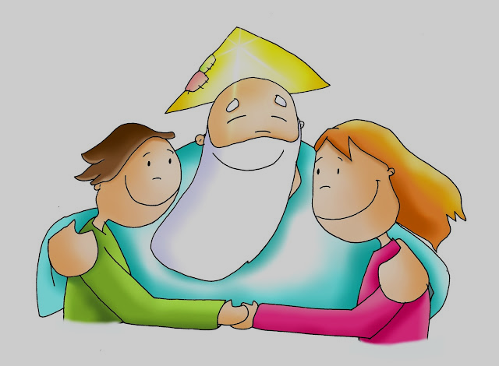
Marcos 10, 2-12
LECTIO DIVINA – DOMINGO 27º TO –Ciclo B
LOS DOS SERÁN UNA SOLA CARNE
LOS DOS SERÁN UNA
SOLA CARNE
3 de octubre 2021

Slide 3
Ambientación: Al centro la Biblia, un Cirio grande, dos pequeños a cada lado y dos anillos matrimoniales como expresión de la mutua fidelidad.
Cantos sugeridos: Amar es entregarse; Si yo no tengo amor

Slide 4
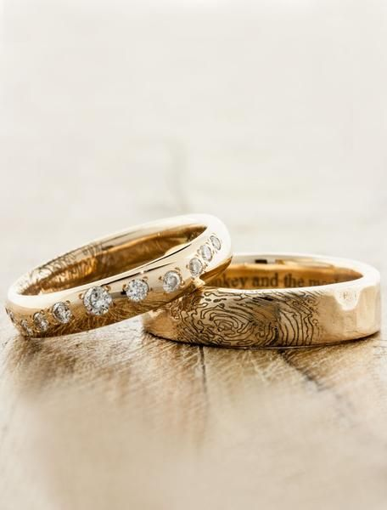
AMBIENTACIÓN:
Las palabras de Jesús que hoy vamos a escuchar: “Lo que Dios ha unido no lo separe el hombre”, nos están hablando de una fidelidad sostenida por el amor, no por contratos ni por la ley.
La base de toda comunidad humana es la familia y por eso la Iglesia exhorta a los matrimonios a la fidelidad. Muchas veces esto es difícil, pero Jesús, por su pasión y muerte, nos da la fuerza necesaria.

Slide 5
Contemplando tu obra de vida,
te alabamos agradecidos,
oh Dios, Padre de toda familia humana
Recrea en nuestros corazones
la capacidad de amar con entrega.
Haz de a relación de los esposos
un signo vivo de tu Reino
y una llamada a la fe del mundo.
Tú que creaste y bendijiste
la unión del hombre y la mujer,
protege a nuestras familias de todo mal
y por ellas prolonga
la vida humana en el mundo.
Oración inicial

Slide 6
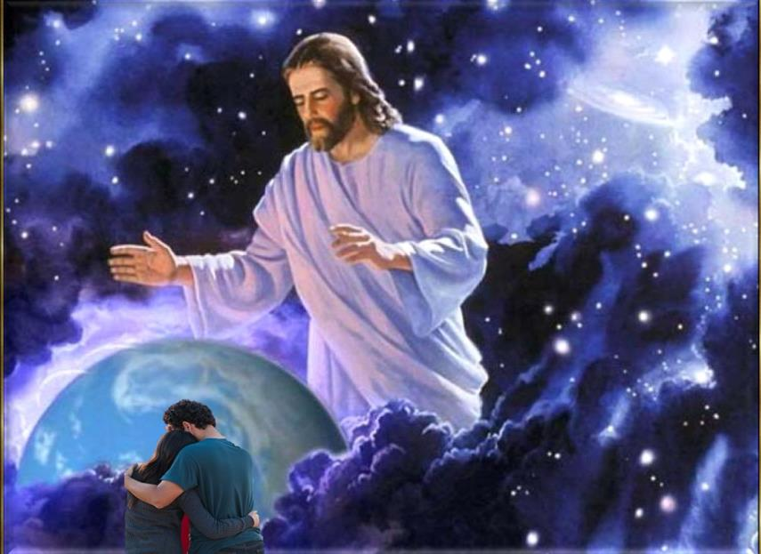
Tú, que desde el principio cuando ordenabas todas las cosas, diste a nuestra fe la misión de llevar a toda pareja humana hacia Cristo, esposo de la Iglesia.
Que así sea

Slide 7
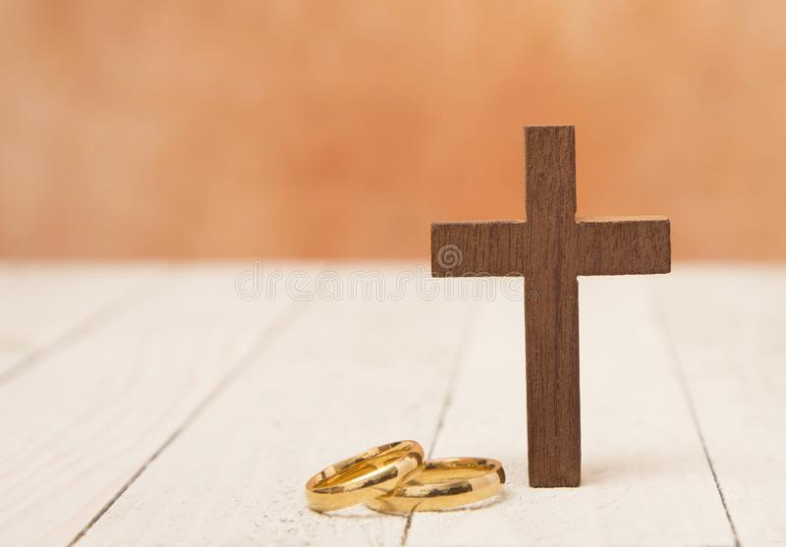
LECTIO
¿Qué dice el texto? Marcos 10, 2-16
Motivación:
La unión matrimonial no es signo encerrado en sí mismo en la búsqueda egoísta de la propia felicidad, sino que Jesús lo hace signo del Reino de Dios, signo de entrega y de donación. La felicidad plena del ser humano está en cumplir la voluntad de Dios.
Escuchemos:

Slide 8
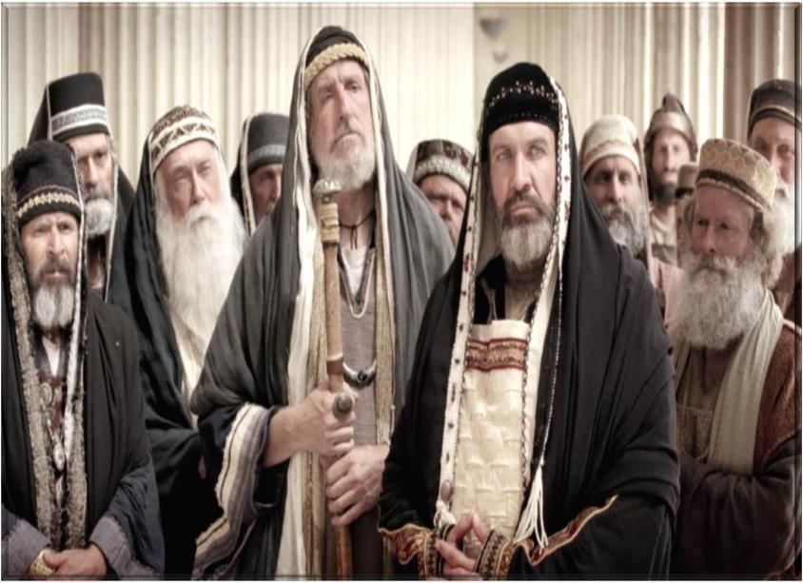
Marcos 10, 2-16
En aquel tiempo, se acercaron unos fariseos y le preguntaron a Jesús, para ponerlo a prueba: - «¿Le es lícito a un hombre divorciarse de su mujer?».

Slide 9
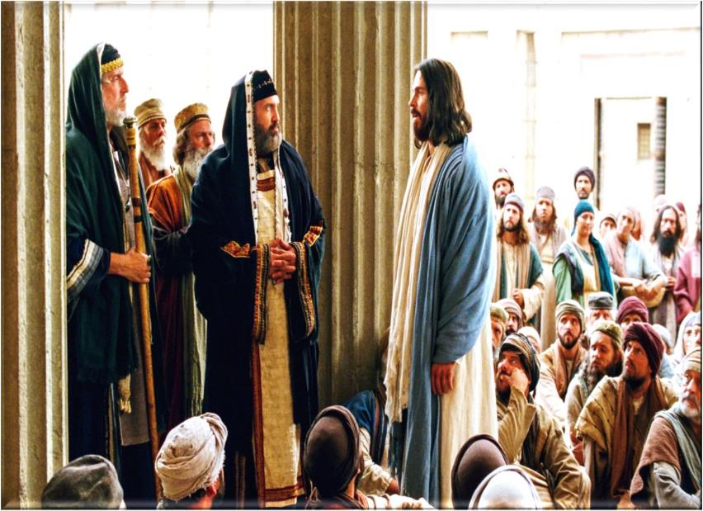
Él les replicó: -«¿Qué les mandó Moisés? »
Contestaron: –”Moisés permitió escribir el acta de divorcio y repudiarla».

Slide 10
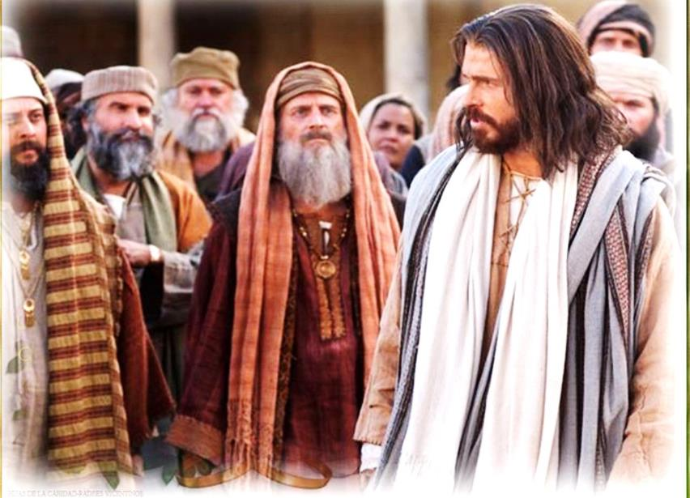
Jesús les dijo:
– «Moisés dejó escrito este precepto por lo tercos que son ustedes. Al principio de la creación Dios «los creó hombre y mujer”.

Slide 11
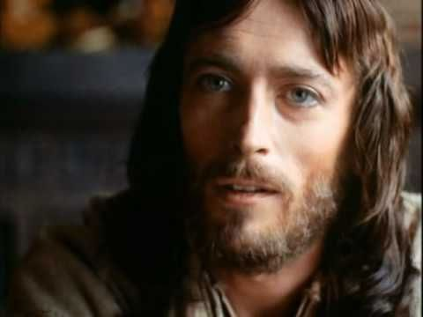
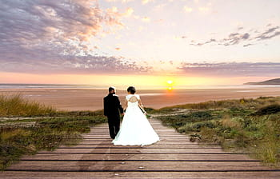
Por eso dejará el hombre a su padre y a su madre, se unirá a su mujer y serán los dos una sola carne». De modo que ya no son dos, sino una sola carne. Lo que Dios ha unido, que no lo separe el hombre».

Slide 12
En casa, los discípulos volvieron a preguntarle sobre lo mismo.

Slide 13
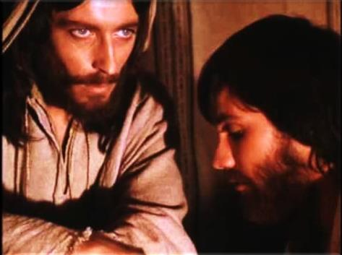
Él les dijo:
– «Si uno se divorcia de su mujer y se casa con otra, comete adulterio contra la primera. Y si ella se divorcia de su marido y se casa con otro, comete adulterio».

Slide 14
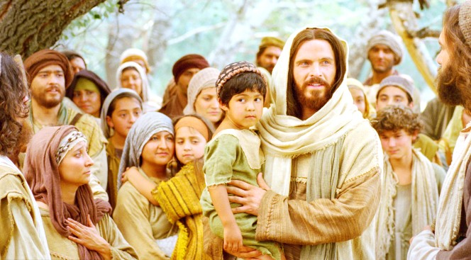
Le acercaban niños para que los tocara, pero los discípulos les regañaban.
Jesús, viendo esto, se enojó y les dijo: – «Dejen que los niños vengan a mí y no se lo impidan, porque el reino de Dios pertenece a los que son como ellos.

Slide 15
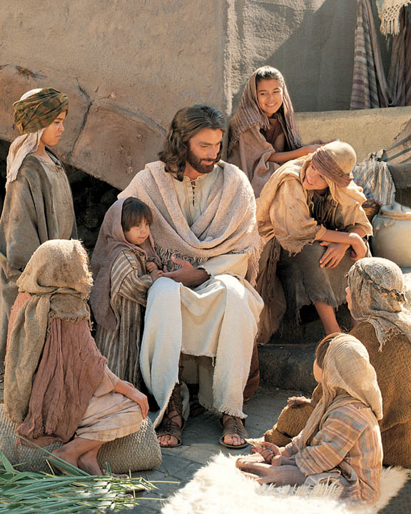
Les aseguro: el que no reciba el reino de Dios como un niño no entrará en él”

Slide 16
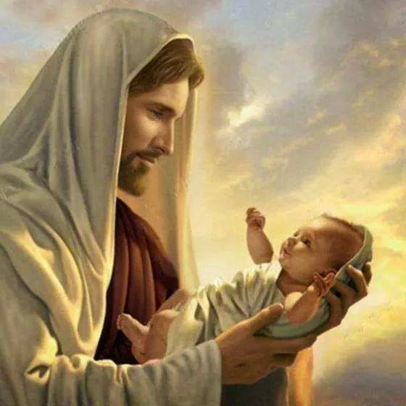
Y tomaba en sus brazos a los niños, y los bendecía poniendo las manos
sobre ellos.

Slide 17
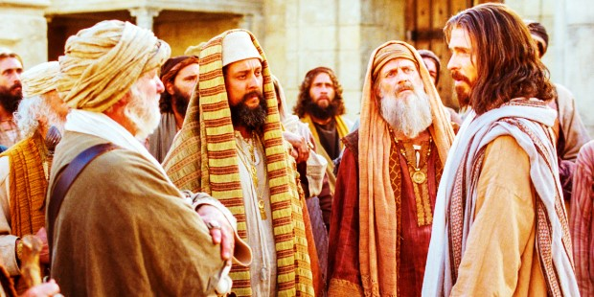
Preguntas para la lectura:
¿Quiénes interpelan a Jesús? ¿Qué le preguntan?

Slide 18
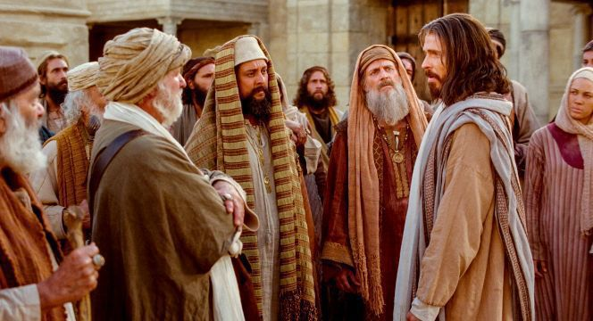
¿Qué dice Jesús respecto a lo que ordenó Moisés?

Slide 19
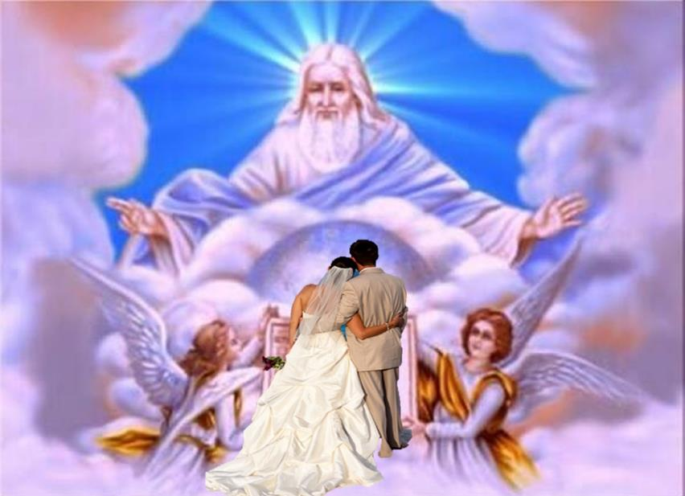
¿Qué les dice a sus discípulos sobre la misma cuestión? ¿Cuál es el proyecto original dado por Dios desde la creación?

Slide 20
¿Qué condiciones pone Jesús para entrar en el Reino de Dios?

Slide 21
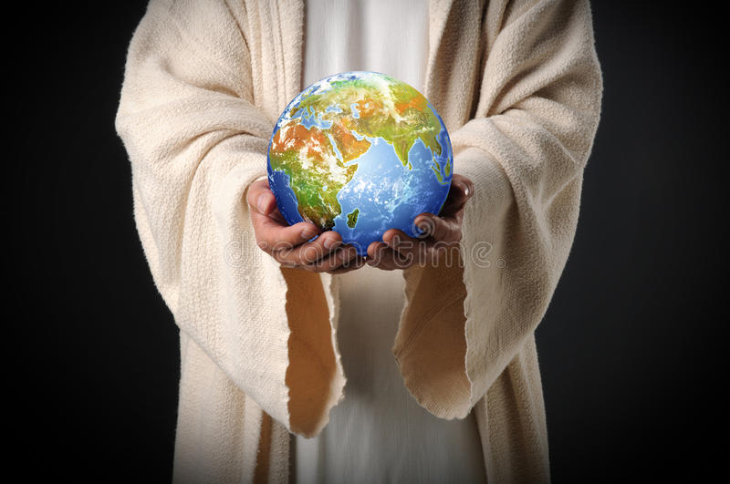
MEDITATIO
¿Qué ME dice el texto?
Motivación:
Acoger la soberanía de Dios sobre todo lo creado es entender nuestra vida no desde las normas humanas ni desde las convenciones sociales, sino desde la ley de Dios. Esta ley no es arbitraria ni caprichosa: está fundada en su amor creador. Sólo desde este amor se puede vivir la exigencia del Reino.

Slide 22
¿Cuál es la intención original de Dios, su proyecto de amor para el matrimonio, cuando dijo que: “el hombre dejará a su padre y a su madre, para unirse con su esposa y serán los dos una sola carne”?
¿Qué pretende, qué busca con eso?,
¿cuál es el valor que transmite?

Slide 23
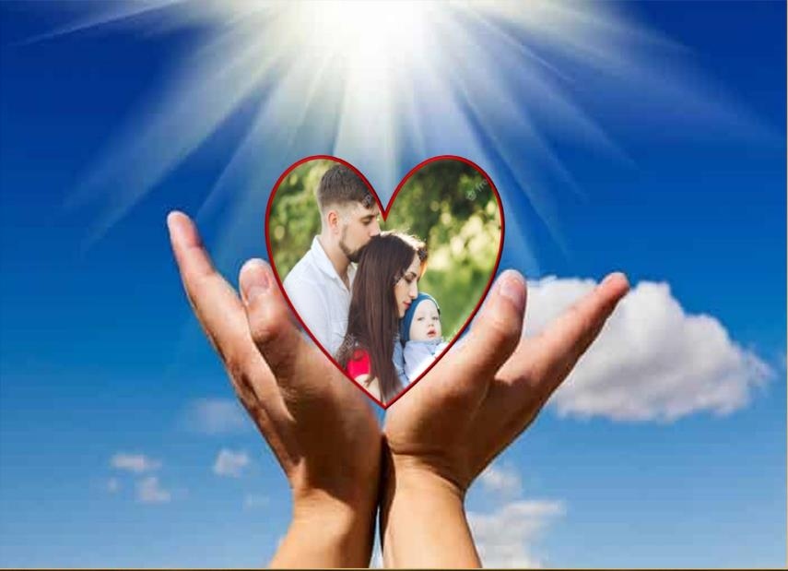
¿Qué implica para una pareja ser “una sola carne”? ¿Qué importancia tiene esto para la vida familiar?

Slide 24
Siguiendo la comparación, ¿Cuáles son nuestras infidelidades del corazón?
¿Qué nos lleva a ser infieles?.

Slide 25
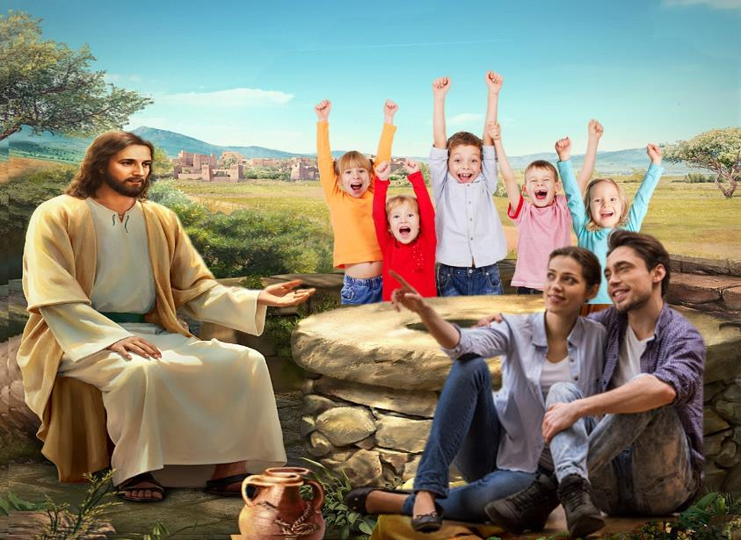
• ¿Cuál es la actitud y la disposición
que pide el Señor al decir:
“el Reino de Dios es de los que se parecen a los niños”; ser como niños, ¿en qué, cómo, de qué manera, con qué actitudes?

Slide 26
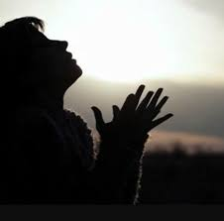
ORATIO
¿Qué le digo al Señor motivado por su Palabra?
Motivación:
En el diálogo con Dios comprendemos lo mucho que nos falta para llegar a ser como niños, para vivir completamente entregados en su amor. Su fidelidad y su ternura son bendición para nuestra vida y modelo de nuestras relaciones. También traemos hoy a nuestra oración a los esposos: que su amor sea reflejo del amor de Dios a su pueblo.

Slide 27
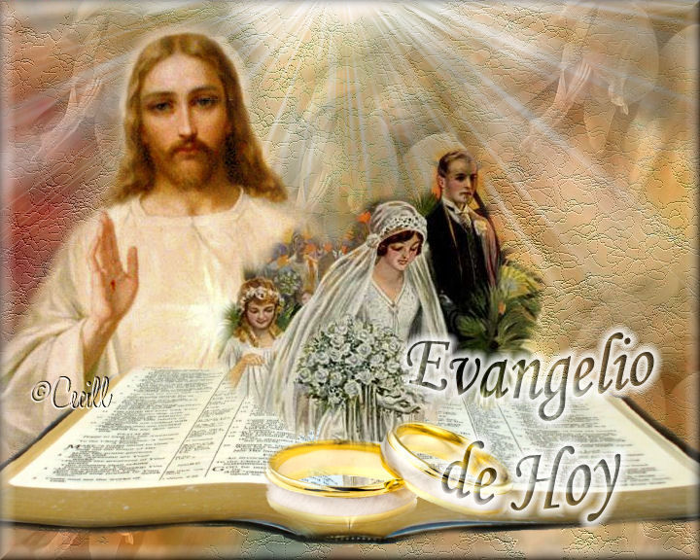
• Luego de un tiempo de oración personal, podemos compartir en voz alta nuestra oración. Se puede recitar el salmo responsorial que corresponde a este domingo (salmo 127).

Slide 28
Salmo 127
Dichoso el que teme al Señor y sigue sus caminos. Comerás del fruto de tu trabajo, serás dichoso, te irá bien.
Que el Señor te bendiga desde Sión.

Slide 29
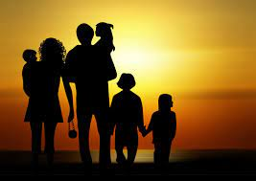
Tu mujer, como parra fecunda, en medio de tu casa; tus hijos, como brotes de olivo, alrededor de tu mesa.
Que el Señor te bendiga desde Sión.

Slide 30
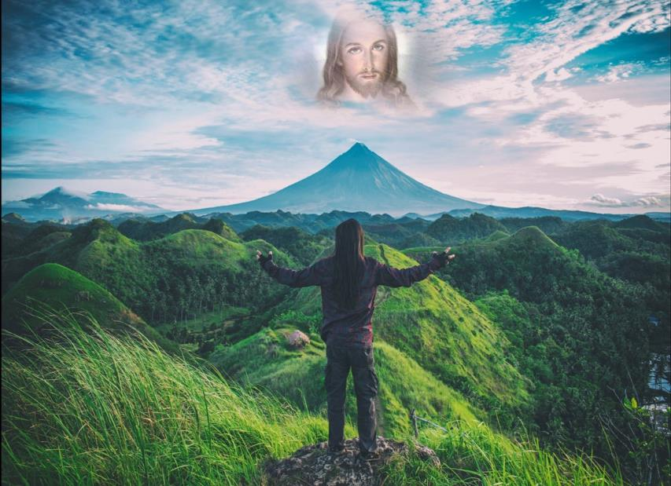
Ésta es la bendición del hombre que teme al Señor. Qué el Señor te bendiga desde Sión, que veas la prosperidad de Jerusalén todos los días de tu vida.
Que el Señor te bendiga desde Sión

Slide 31
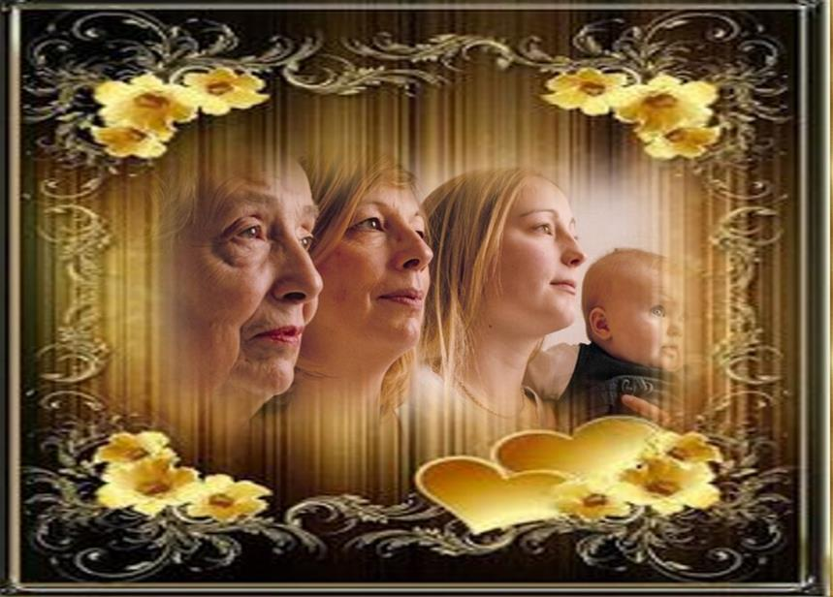
Que veas a los hijos de tus hijos.
¡Paz a Israel!
Que el Señor te bendiga desde Sión

Slide 32
CONTEMPLATIO
¿Qué me lleva a hacer el texto?
Motivación: San Vicente habla a las hermanas sobre la fidelidad comparándola con el amor esponsal: “...Y como el matrimonio no es sino una donación que la mujer hace de sí misma a su marido, también el matrimonio
espiritual que habéis contraído con Nuestro Señor no es más que la entrega que le han hecho de ustedes mismas; igualmente él se ha entregado a ustedes, ya que se entrega a las almas que se dan a él por un contrato irrevocable, que nunca jamás romperá; de modo que, por la gracia de Dios, pueden decir que su Esposo está en el cielo. .

Slide 33
Pues bien, lo mismo que una mujer prudente no mira a ningún otro hombre más que a su marido, o se convierte en adúltera, así también una hija de la Caridad que tiene la dicha de ser esposa del Hijo de Dios, pero que se apega a alguna cosa, es una adúltera por preferir una criatura a Dios. ¡Qué pena para un esposo ver a su esposa faltar a la fidelidad que le debe! Hijas mías, no hay dolor semejante a ese. Y también ¡qué motivo de aflicción para una miserable criatura que, de esposa de Nuestro Señor que era, pasa a un estado de adulterio, cuando se apega a las criaturas!
(San Vicente de Paúl IX,784-785)

Slide 34
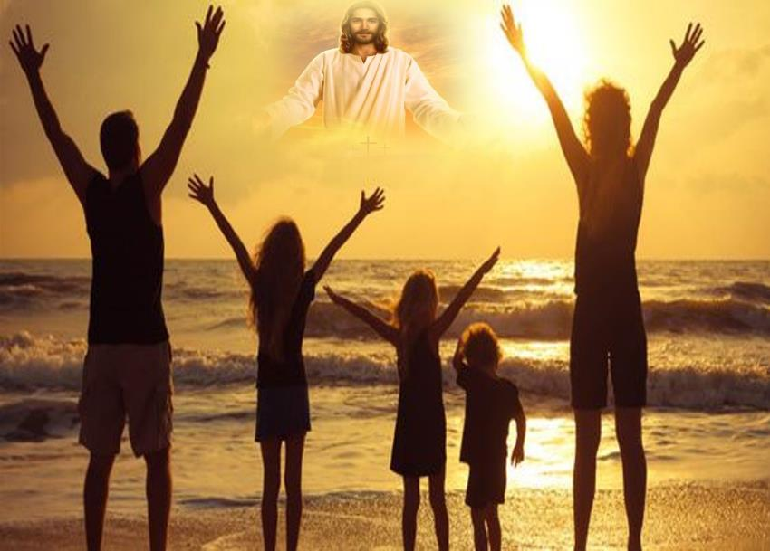
Compromiso:
Promover desde nuestra familia y comunidad los valores de la unión matrimonial según lo expresa Jesús en el Evangelio.

Slide 35
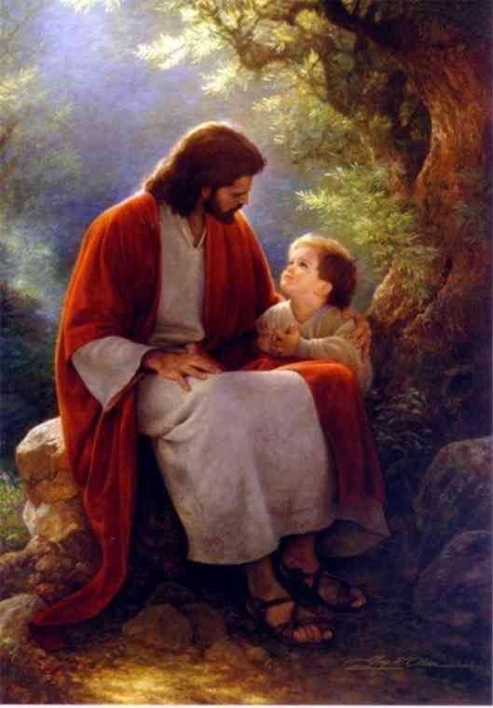
Oración final
Dios de amor y de ternura, Tú que nos haces partícipes de tu amor dándonos tus mismos sentimientos haciéndonos fecundos en la entrega mutua en la donación total al otro,
te pedimos que nos ayudes a renovarnos cada vez más, en nuestro amor, en nuestra entrega, en nuestro darnos al otro,

Slide 36
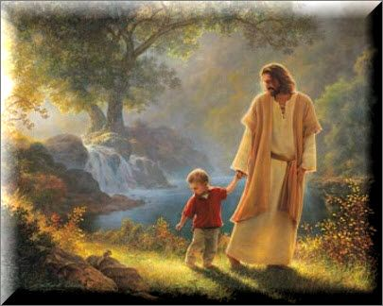
para que imitando el amor que nos tienes cada vez más nuestro sí mutuo se exprese en actitudes y gestos de amor,
de comprensión, de cariño y ternura buscando que el amor que nos tenemos nos ayude a vivir más plenamente nuestra fe en ti,
siendo presencia tuya para los demás, transmitiendo y contagiando el amor que Tú nos tienes. Amén

Slide 37
Octubre Mes Misionero

Slide 38
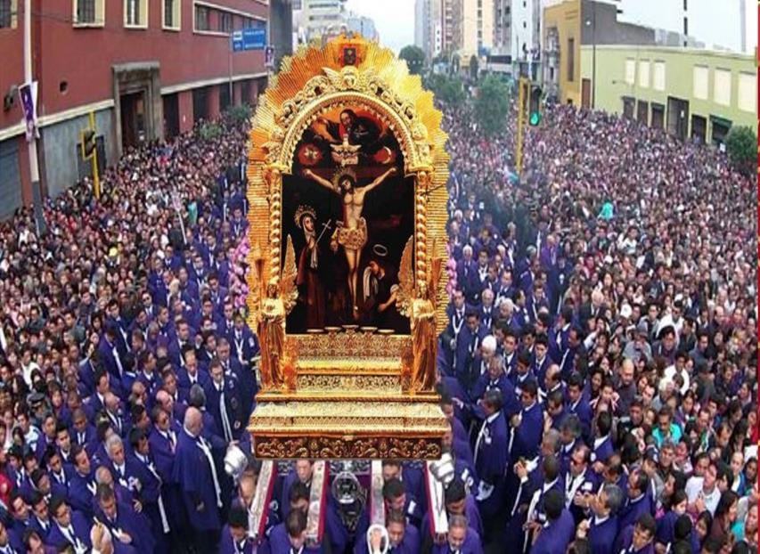
Texto de Lectio Divina: Padre César Chávez Alva (Chuno) C.ongregación de la Misión.
Power Point : Sor Pilar Caycho Vela - Hija de la Caridad de San Vicente de Paúl

